Slide 1
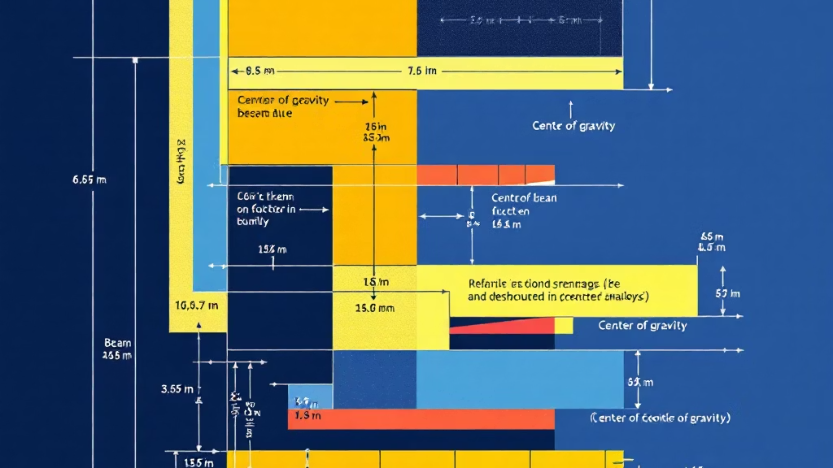
Keresztmetszeti jellemzők és súlypont meghatározása
A szerkezettervezés alapvető feladata a geometriai jellemzők pontos meghatározása. A keresztmetszeti tulajdonságok ismerete nélkülözhetetlen a biztonságos és gazdaságos szerkezetek tervezéséhez. Ebben az anyagban megismerkedünk a keresztmetszetek alapvető jellemzőivel, különös tekintettel a súlypont fogalmára és gyakorlati alkalmazására.

Slide 2
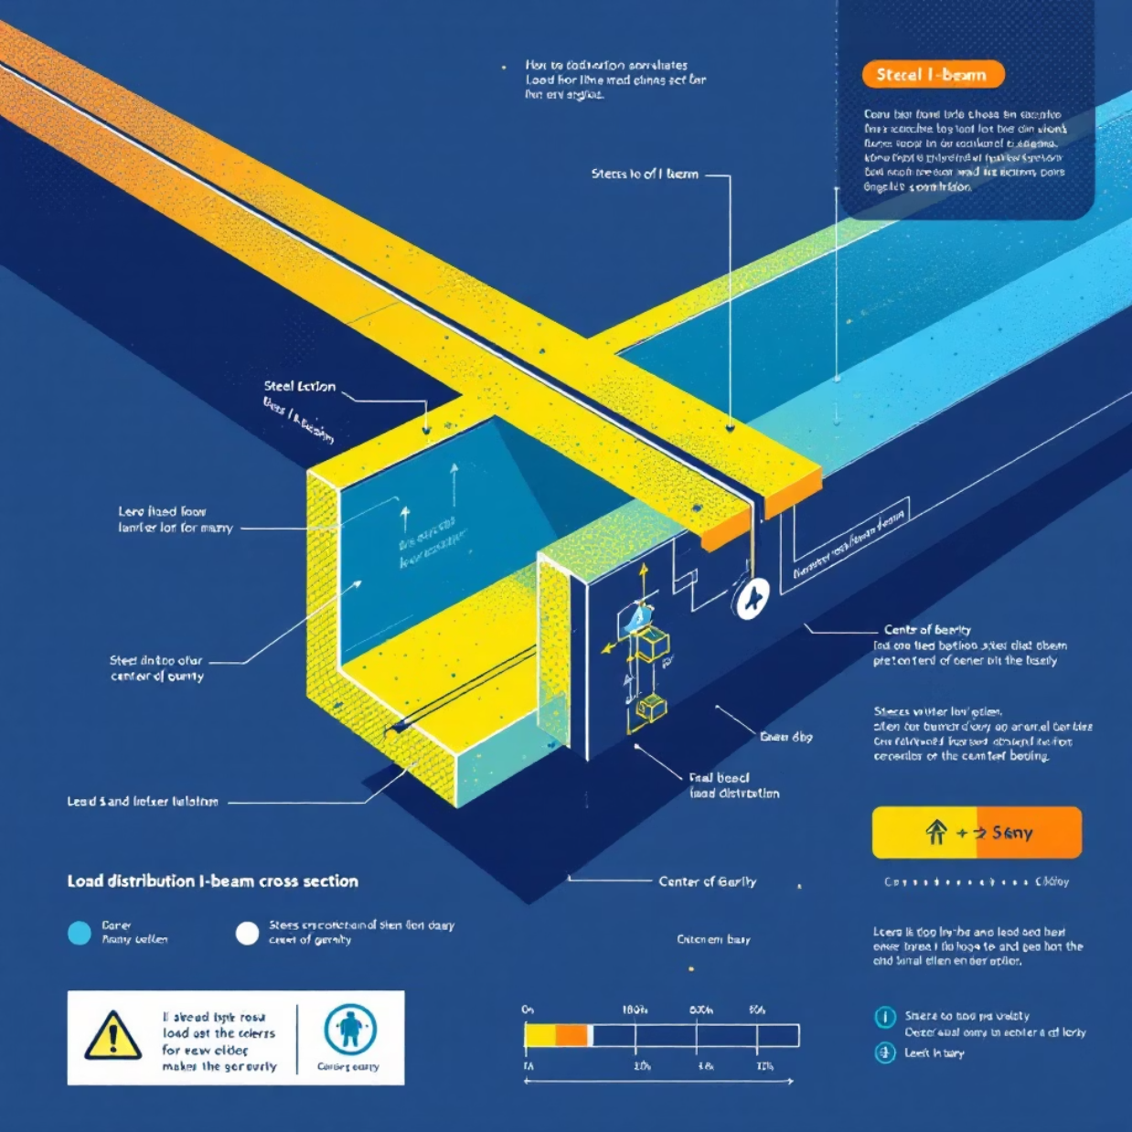
Mi a keresztmetszet és miért fontos?
Keresztmetszet a gyakorlatban
A keresztmetszet egy szerkezeti elem adott síkkal való metszete. Képzeljük el, hogy egy acélgerendát függőlegesen átvágjuk – a vágás felülete a keresztmetszet. Ez a sík tartalmazza mindazokat a geometriai információkat, amelyek alapján a szerkezet teherbírását és stabilitását meghatározhatjuk.
A keresztmetszeti jellemzők ismerete lehetővé teszi, hogy előre kiszámítsuk, mekkora terhelést bír el egy tartószerkezet, hogyan oszlanak meg benne a feszültségek, és hol található a kritikus pontja.

Slide 3

Alapvető keresztmetszeti jellemzők
Terület (A)
Súlypont (C)
Szimmetriatengelyek
A keresztmetszet felületének nagysága, amely meghatározza a nyomófeszültség ellenállást. Minél nagyobb a terület, annál nagyobb terhelést bír el a szerkezet.
A keresztmetszet geometriai középpontja, ahol a teljes terület tömege koncentrálódik. Kritikus pont a teherelosztás szempontjából.
Azok a tengelyek, amelyek mentén a keresztmetszet szimmetrikus. A szimmetriatengelyek metszéspontja mindig a súlypontban van.

Slide 4
A súlypont fogalma és jelentősége
A súlypont az a pont, ahol a síkidom teljes területe koncentráltnak tekinthető. Matematikailag ez az a pont, amely körül a terület nyomatéka minden irányban nulla. A gyakorlatban ez azt jelenti, hogy ha egy homogén anyagú lemezt a súlypontjánál támasztunk alá, az egyensúlyban marad.
A súlypont helyes meghatározása kulcsfontosságú a szerkezetek stabilitásának és teherbírásának számításához.
Szimmetrikus síkidomok esetén a súlypont mindig a szimmetriatengelyek metszéspontjában található. Például egy téglalap súlypontja az átlók metszéspontjában, egy kör súlypontja pedig a középpontjában van. Összetett, aszimmetrikus alakzatoknál azonban számítással kell meghatároznunk a pontos koordinátákat.

Slide 5
Alapsíkidomok területe és súlypontja
Háromszög
Téglalap
Kör
Trapéz
Terület: A = (a × m) / 2
Terület: A = a × b
Terület: A = π × r²
Terület: A = [(a + c) × m] / 2
Súlypont: A magasság 1/3-ánál az alap felett, ahol a súlyvonalak metszik egymást.
Súlypont: Az átlók metszéspontjában, pontosan a geometriai középpontban.
Súlypont: A kör középpontjában, minden szimmetriatengely metszéspontjában.
Súlypont: A magasság mentén, a hosszabb oldal felé tolódva, aszimmetrikus elhelyezkedéssel.

Slide 6


Összetett síkidomok kezelése
A felbontás elve
Összetett keresztmetszetek esetén a síkidomot elemi, egyszerű alakzatokra bontjuk. Minden elemi síkidomnak meghatározzuk a területét és súlypontját, majd ezekből számítjuk ki az összevont súlypontot.
Lépések:
Felbontás egyszerű síkidomokra
Koordinátarendszer választása
Elemi területek és súlypontok
Összevont súlypont számítása
Fontos: Kivágott területeket negatív előjellel kell figyelembe venni a számításban!

Slide 7


Súlyponti koordináták számítása
Az összevont súlypont képlete
A számítás menete
Az összetett síkidom súlypontjának koordinátáit a következő képletekkel számítjuk:
Számítsuk ki minden elemi terület nagyságát (A_i)
Határozzuk meg minden elemi terület súlypontját (x_i, y_i)
Képezzük a terület-koordináta szorzatokat (A_i \cdot x_i)
Összegezzük a szorzatokat és osszuk el a teljes területtel
ahol A_i az i-edik elemi síkidom területe, x_i és y_i pedig annak súlyponti koordinátái.

Slide 8

Gyakorlati példa: T-keresztmetszet
Tekintsünk egy T-alakú keresztmetszetet, amely egy vízszintes és egy függőleges téglalapból áll. A vízszintes szárny szélessége 200 mm, magassága 40 mm. A függőleges gerinclemez szélessége 40 mm, magassága 160 mm.
1. Felbontás és területek
2. Súlyponti koordináták
Szárny: A₁ = 200 × 40 = 8000 mm²
Szárny súlypontja: (100, 20)
Gerinclemez: A₂ = 40 × 160 = 6400 mm²
Gerinclemez súlypontja: (100, 120)
Összevont súlypont:
Teljes terület: A = 14400 mm²
ȳ = (8000×20 + 6400×120) / 14400 = 64,4 mm

Slide 9
Gyakorlati alkalmazások és jelentőség
01
02
Tartószerkezetek tervezése
Stabilitási vizsgálatok
A súlypont ismerete elengedhetetlen a hajlítás és nyírás vizsgálatához. A semleges tengely a súlyponton megy át.
Excentrikus terhelés esetén a súlypont és a terhelési pont távolsága határozza meg a fellépő hajlítónyomatékot.
03
04
Anyagoptimalizálás
Szerelési tervezés
A súlypont körüli anyageloszlás optimalizálásával gazdaságosabb keresztmetszeteket tervezhetünk.
Nagy szerkezeti elemek emelésekor a súlypont ismerete biztosítja a biztonságos daruzást és szállítást.

Slide 10
Összefoglalás és gyakorlás
🎯 Amit megtanultunk
💡 Gyakorlási feladatok
🏠 Házi feladat
Keresztmetszeti jellemzők alapfogalmai
Határozd meg egy L-alakú keresztmetszet súlypontját!
Válassz egy összetett síkidomot és határozd meg a területét és súlypontját! Készíts digitális rajzot GeoGebra vagy CAD szoftverrel, és ellenőrizd számításaidat!
Súlypont fogalma és jelentősége
Számítsd ki egy téglalap + félkör kombinációjának területét és súlypontját!
Alapsíkidomok területe és súlypontja
Vizsgálj meg egy kivágással rendelkező keresztmetszetet!
Összetett síkidomok felbontása és számítása
Gondolkodtató kérdés: Miért fontos a súlypont helyének pontos ismerete a gyakorlatban? Hogyan befolyásolja a szerkezetek biztonságát és gazdaságosságát?

